Slide 1
„Bee rap”
System do tworzenia zamówień i ich raportowania

Slide 2
Cele projektu
Rejestracja codziennej pracy przedstawicieli handlowych
Raportowanie efektów swojej pracy do przełożonych

Slide 3
Rejestracja pracy
Odwiedzeni klienci
Ilość zamówionych produktów

Slide 4
Raportowanie
Skuteczność zamówień
Sprzedaż dzienna, tygodniowa, miesięczna
Miesięczne zestawienie kosztów

Slide 5
Użyte technologie
Python 3.6
Django 3.0
Django-crispy-forms 1.9
Bootstrap 4.4
PostgreSQL
JavaScript

Slide 6
Użytkownicy
Przedstawiciele handlowi
Kierownicy
Dyrektor

Slide 7
Przedstawiciel handlowy
CRUD dla zamówień, klientów, raportów
Generowanie raportów i wysyłka mailem

Slide 8
Kierownik
CRUD dla produktów, promocji, klientów
Generowanie raportów miesięcznych dla pracowników

Slide 9
Dyrektor
CRUD dla produktów i kadry pracowniczej
Możliwość podglądu pozostałych komponentów

Slide 10
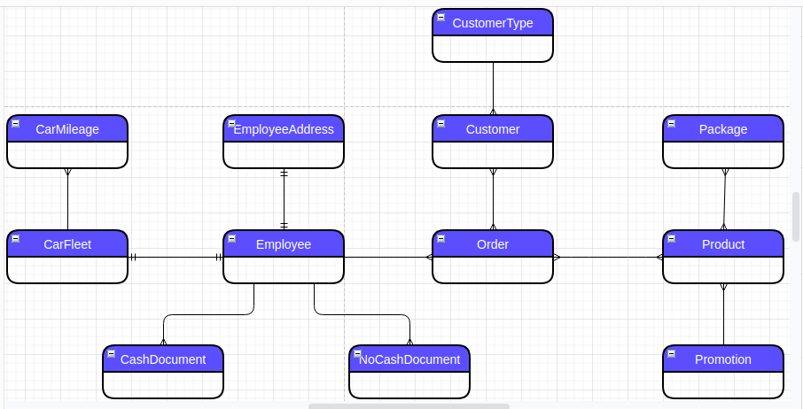

Slide 11
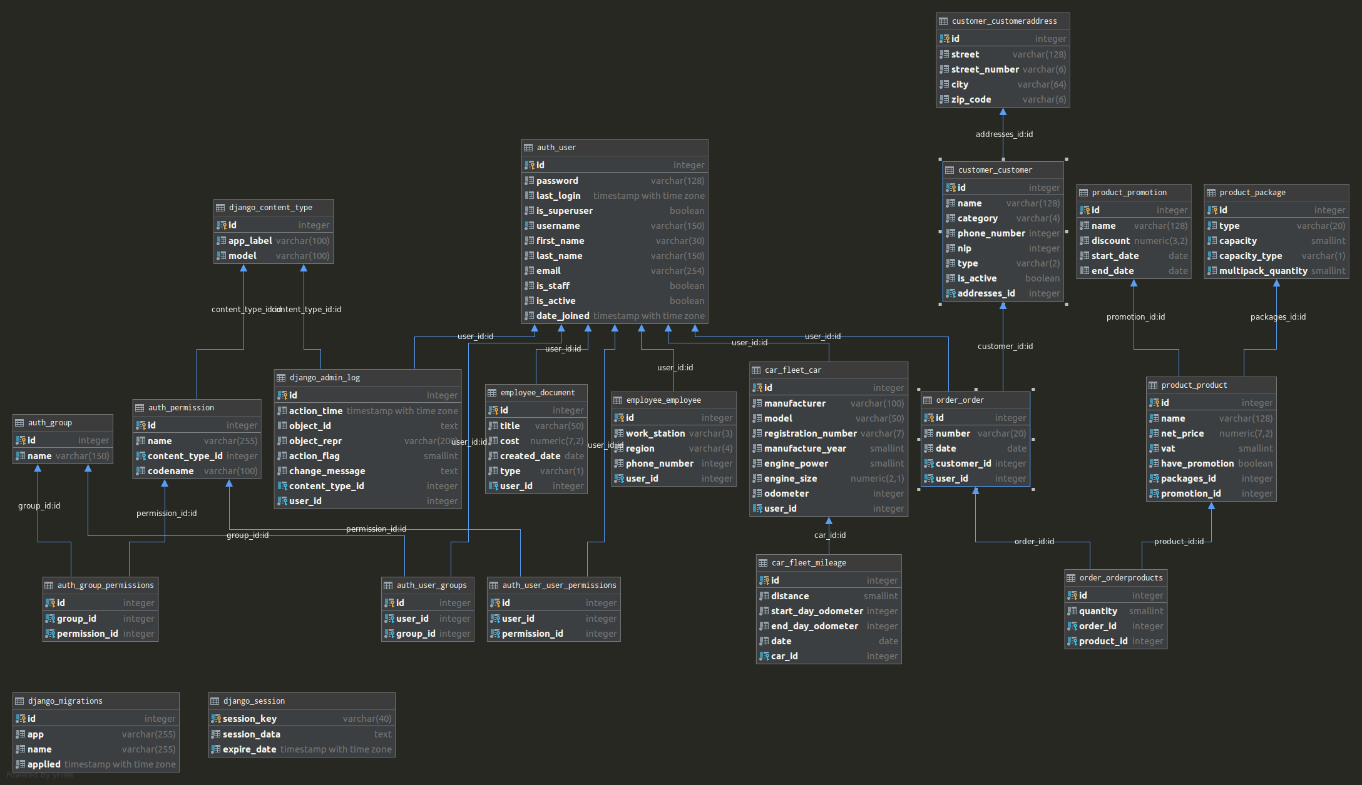

Slide 12
Największe wyzwanie
Zaprojektowanie modelu bazy danych i jego implementacja

Slide 13
Największe trudności
Frontendowiec płakał jak przyjmował ;)
Zaimplementowanie dodawania produktów do zamówienia

Slide 14
Największe zaskoczenie
Ogrom możliwości osiągnięcia danego rozwiązania problemu

Slide 15
Dziękuje za uwagę!!!
Co złego to nie ja ;)

